Slide 1

SIMULERINGSSENTER

Slide 2
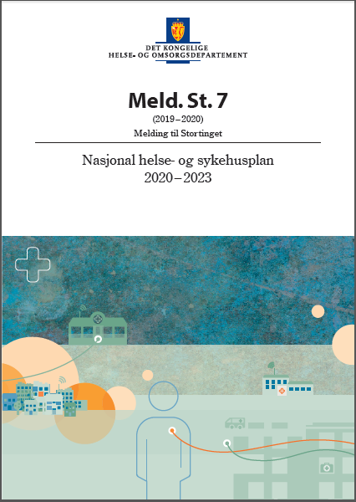
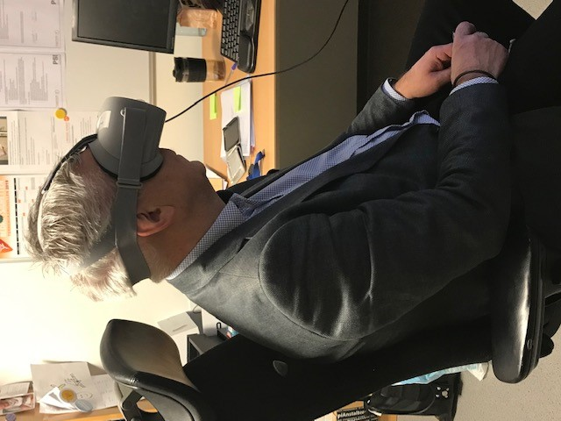
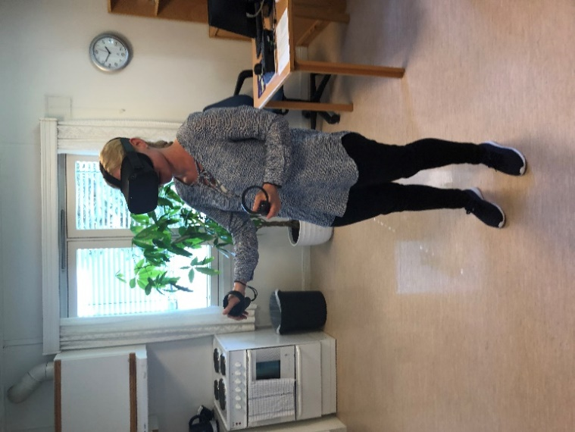
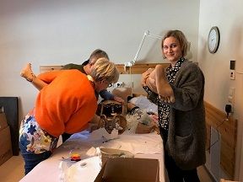
Bakgrunn
Bedre læring ved simuleringstrening vs. andre metoder for undervisning (studier)
Behov for trening i lokale omgivelser
Erfaringer fra innovasjonsprosjekt Songdalen 2018-2019
Referanser:
Mundell, W. C., Kennedy, C. C., Szostek, J. H., & Cook, D. A. (2013). Simulation technology for resuscitation training: a systematic review and meta-analysis. Resuscitation, 84(9), 1174-1183.
Cook DA, Hatala R et al. Technology-enhanced simulation for health professions education: a systematic review and meta-analysis. JAMA 2011
Cohen, E. R., Feinglass, J., Barsuk, J. H., Barnard, C., O'Donnell, A., McGaghie, W. C., & Wayne, D. B. (2010). Cost savings from reduced catheter-related bloodstream infection after simulation-based education for residents in a medical intensive care unit. Simulation in healthcare, 5(2), 98-102.

Slide 3
Gjennomføring av simulering
  Tre måter vi har simulert på:
  Simulering med markør
  Simulering med Nursing Anne Simulator
  VR-basert simulering
  Scenarier:
    KOLS-forverring
    Sepsis
    Utagering hos mennesker med demenssykdom
    Forebyggende kommunikasjon for å hindre aggresjon (habilitering)
    Møter ved måltider
    Omsorg ved livets slutt
    Samarbeidsmøte ved utreise fra korttidsavdeling
    Håndtering av taushetsplikten
    Henting av psykotisk pasient
    Kartlegging av selvmordsfare i hjemmet
Referanser:
Mundell, W. C., Kennedy, C. C., Szostek, J. H., & Cook, D. A. (2013). Simulation technology for resuscitation training: a systematic review and meta-analysis. Resuscitation, 84(9), 1174-1183.
Cook DA, Hatala R et al. Technology-enhanced simulation for health professions education: a systematic review and meta-analysis. JAMA 2011
Cohen, E. R., Feinglass, J., Barsuk, J. H., Barnard, C., O'Donnell, A., McGaghie, W. C., & Wayne, D. B. (2010). Cost savings from reduced catheter-related bloodstream infection after simulation-based education for residents in a medical intensive care unit. Simulation in healthcare, 5(2), 98-102.

Slide 4
Erfaringer fra deltakere
Bedret handlingsberedskap
Rom for refleksjon og erfaringsdeling
Synliggjør situasjoner vi må øve mer på
Økt kompetanse i forhold til kommunikasjon og samarbeid
Bedre kjennskap til hverandres ansvars- og kunnskapsområder
Realistisk og spennende
VR-basert simulering har blitt beskrevet å ha bedre læringseffekt fordi det krever mindre av den enkelte
Sitat fra frivillig: "jeg har vært på sikkert 100 kurs, men dette er så definitivt det jeg har lært mest av"
Film om VR-basert simulering for frivillige
Referanser:
Mundell, W. C., Kennedy, C. C., Szostek, J. H., & Cook, D. A. (2013). Simulation technology for resuscitation training: a systematic review and meta-analysis. Resuscitation, 84(9), 1174-1183.
Cook DA, Hatala R et al. Technology-enhanced simulation for health professions education: a systematic review and meta-analysis. JAMA 2011
Cohen, E. R., Feinglass, J., Barsuk, J. H., Barnard, C., O'Donnell, A., McGaghie, W. C., & Wayne, D. B. (2010). Cost savings from reduced catheter-related bloodstream infection after simulation-based education for residents in a medical intensive care unit. Simulation in healthcare, 5(2), 98-102.

